Slide 1
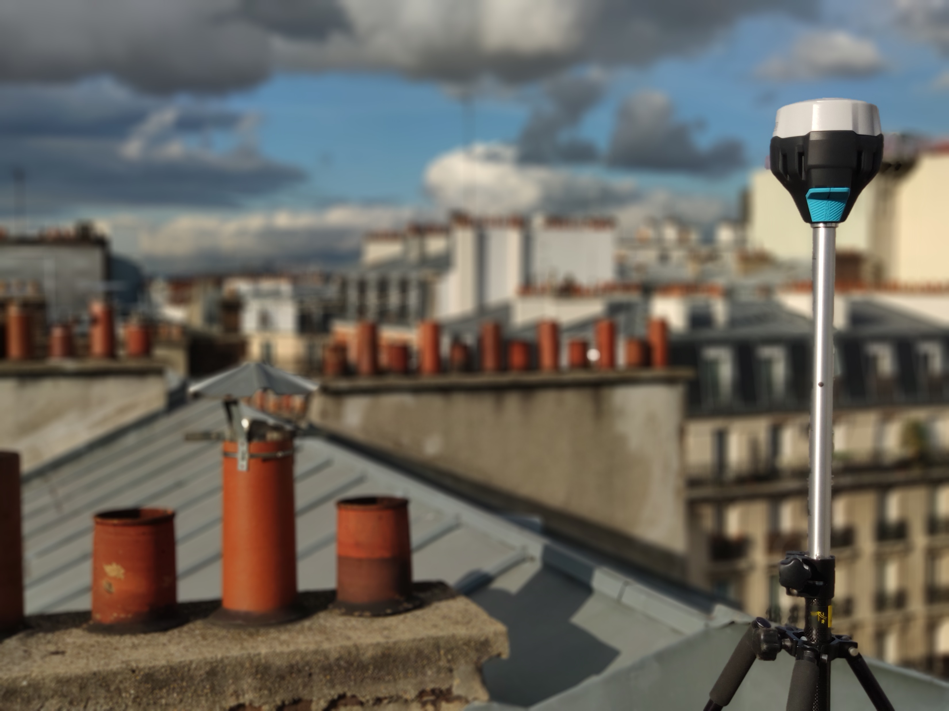


Positionnement GNSS avec le Emlid ReachRS2
CNIG
GT Positionnement & GNSS
– le 16/10/2020 –
Saint-Mandé
*
Thème « Positionnement GNSS avec des récepteurs bas-coût »
Par Florian BIROT
©FB SOLUTIONS

Slide 2
Définitions
©FB SOLUTIONS

Slide 3
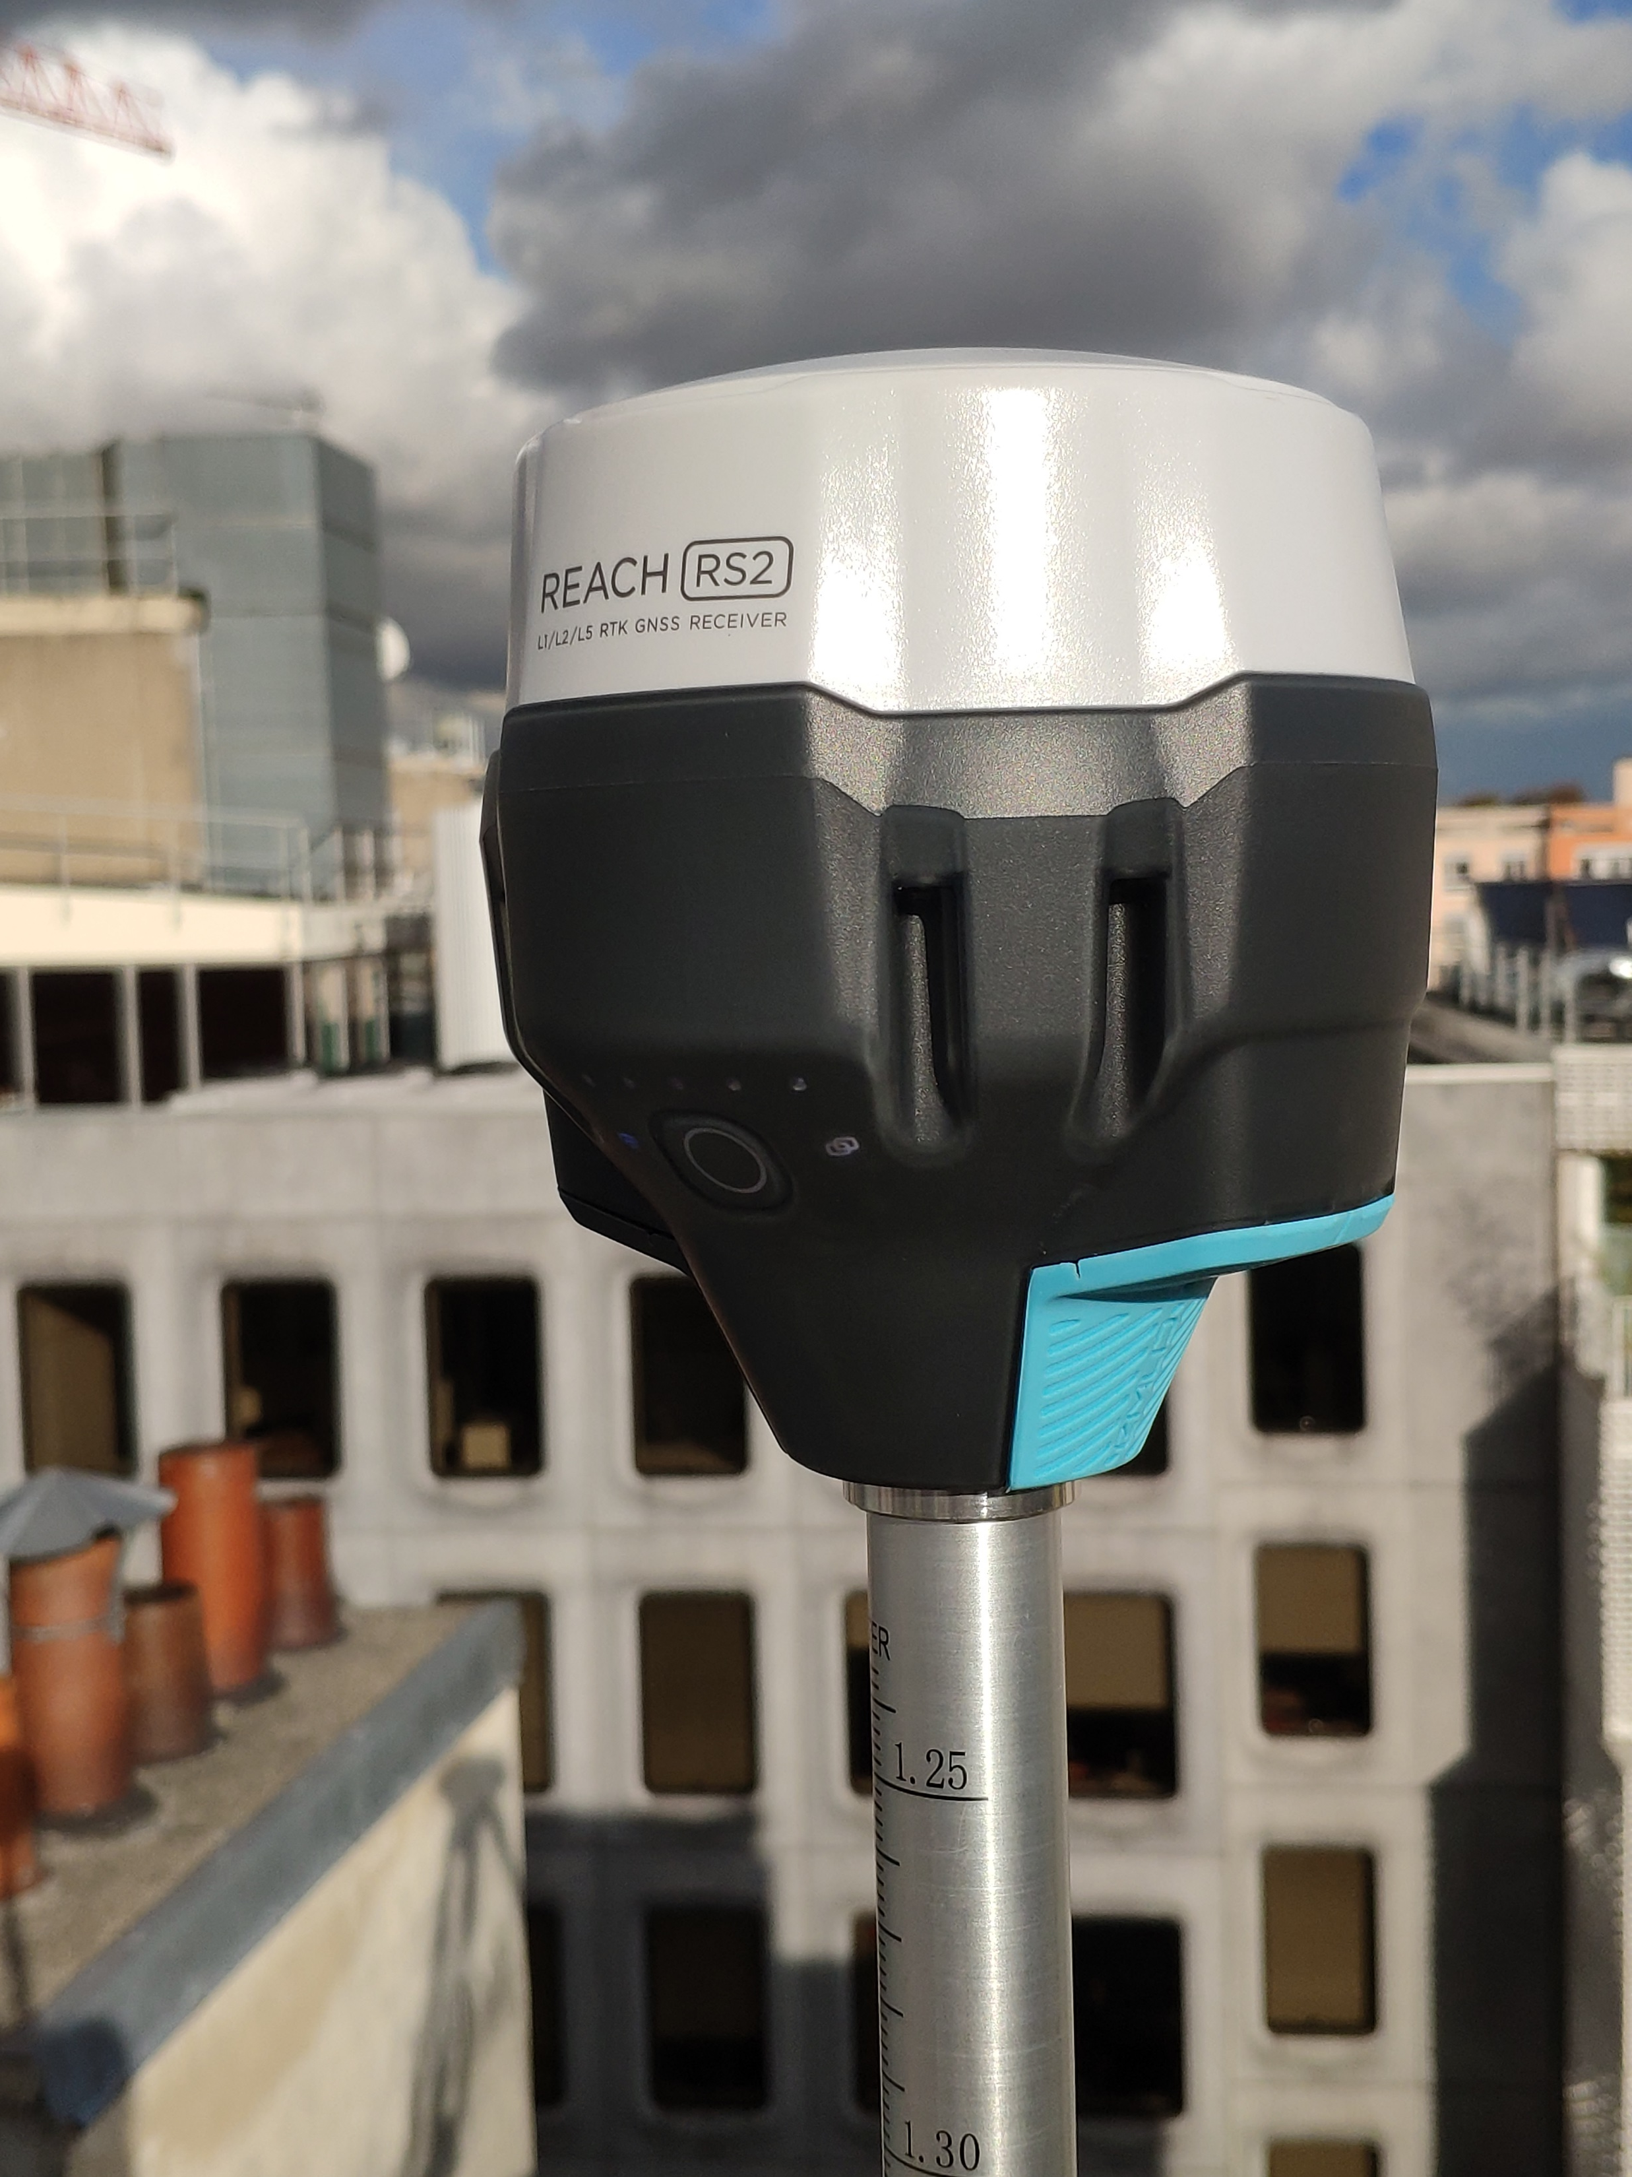
Définitions
Reach RS2
Récepteur GNSS RTK/PPK/PPP
Pour la topo, la carto, la navigation
GPS L1 C/A (L1), L2C (L5)
GLONASS L1OF (L2), L2OF (L2)
GALILEO E1-B/C (L1), E5b (L7)
BEIDOU B1I (L2), B2I (L7)
©FB SOLUTIONS

Slide 4
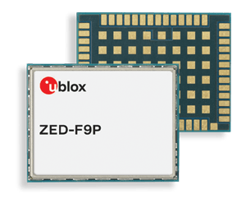
Définitions
Bas-coût
1 745€
Ou vrai prix du RTK en 2020 ?
©ublox

Slide 5
Définitions
Positionnement GNSS
De (ρ,φ) à (X,Y,Z)

Slide 6
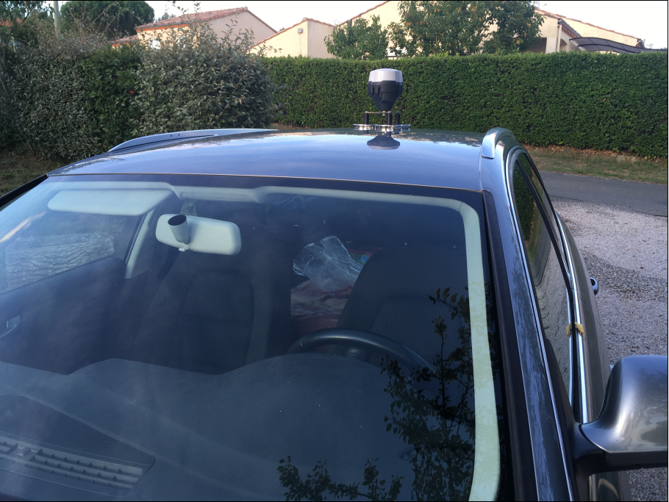
Définitions
Positionnement GNSS
De (ρ,φ) à (X,Y,Z)
Mode cinématique
(X,Y,Z) en fonction de t
©CGX GROUP

Slide 7
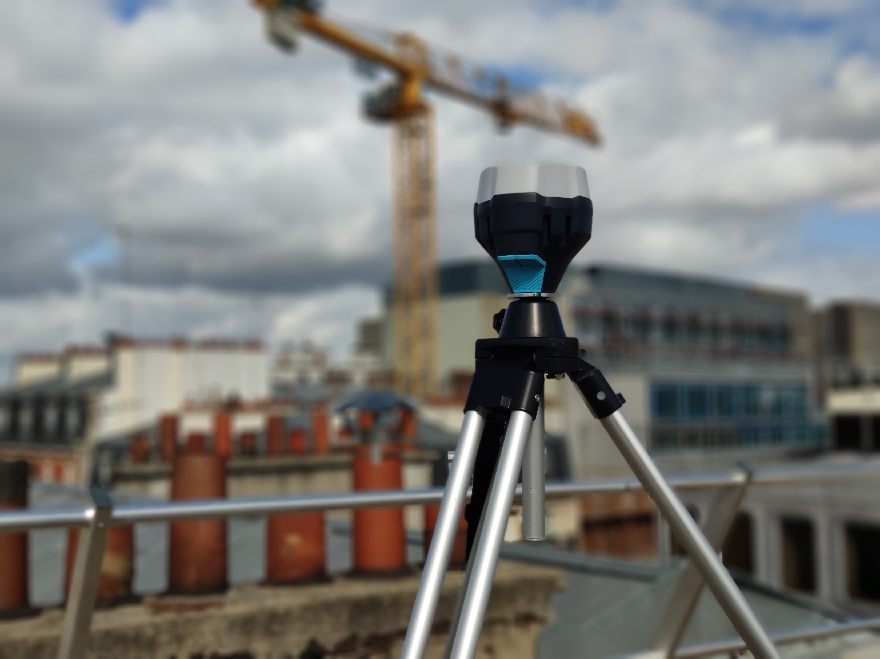
Définitions
Positionnement GNSS
De (ρ,φ) à (X,Y,Z)
Mode statique
(X,Y,Z) unique pour la
session de mesures
©FB SOLUTIONS

Slide 8
Définitions
Positionnement différentiel (DGNSS)
Positionnement relatif à une station de base
De (ρ,φ)_{base} + (ρ,φ)_{mobile} à (X,Y,Z)_{mobile}

Slide 9
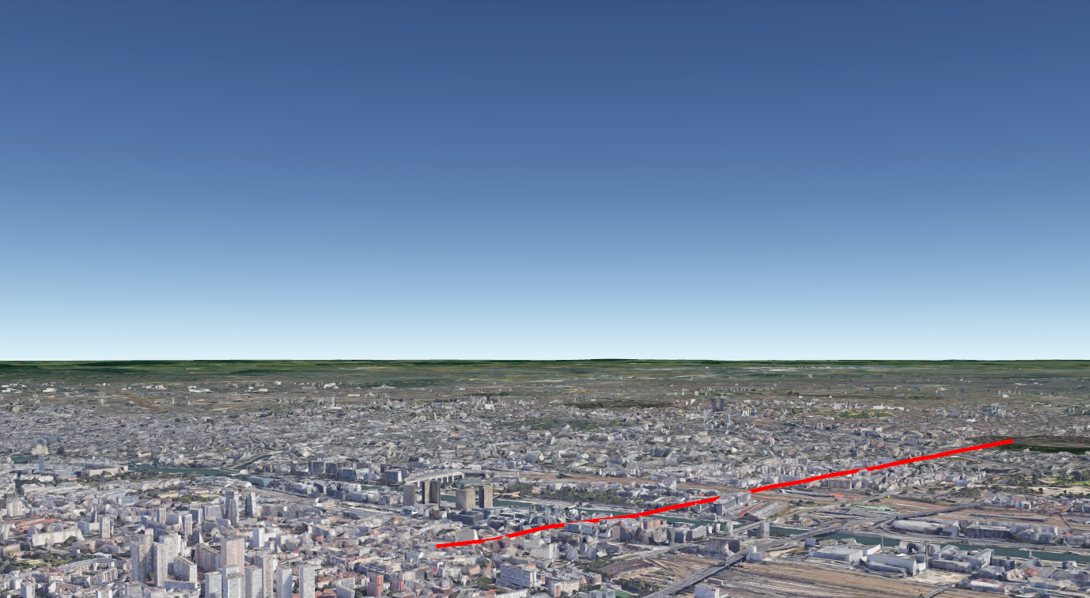





Définitions
Positionnement différentiel (DGNSS)
©FB SOLUTIONS
annuler
réduire
annuler/réduire
annuler
BASE
4.2 km
©Google Earth
MOBILE

Slide 10
Définitions
Positionnement différentiel (DGNSS)
RTK / NRTK
(X,Y,Z)_{mobile} calculé en temps réel
Cinématique
PPK / NPPK
(X,Y,Z)_{mobile} calculé en temps différé
Cinématique

Slide 11
Définitions
Positionnement différentiel (DGNSS)
Statique / statique multi-stations
(X,Y,Z)_{mobile} calculé en temps différé
Statique

Slide 12
Définitions
Precise Point Positioning (PPP)
Positionnement absolu
De (ρ,φ)_{mobile} + (a₁,a₂,…)_{SSR} à (X,Y,Z)_{mobile}

Slide 13
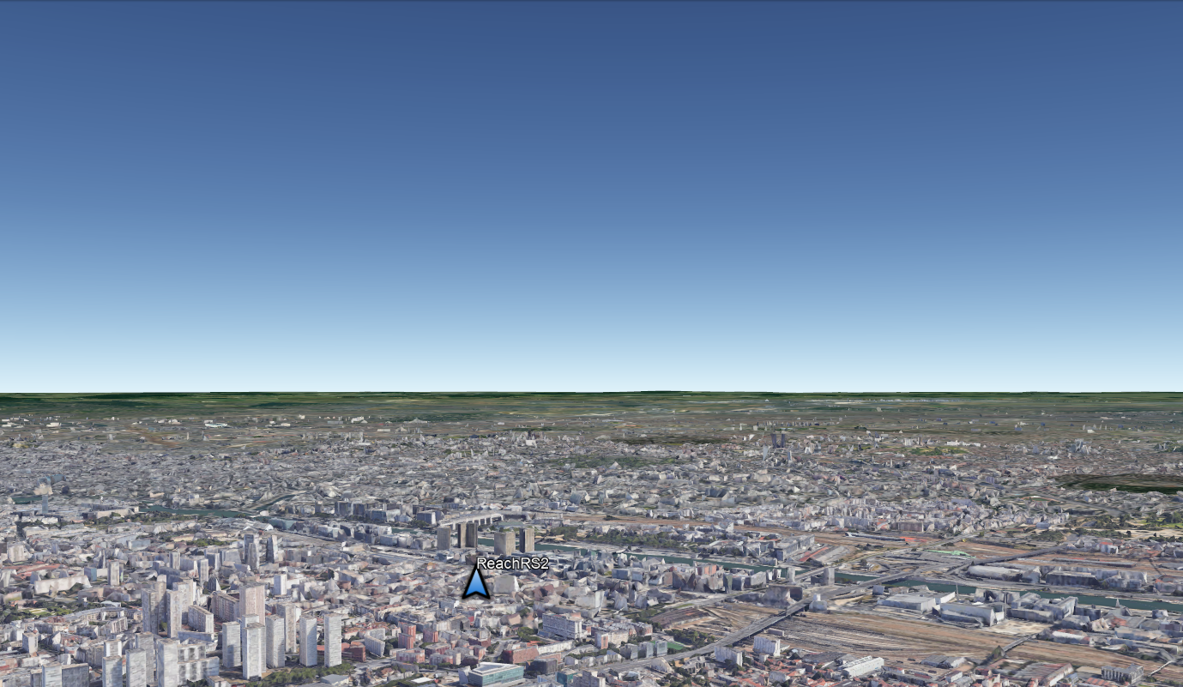

Définitions
Precise Point Positioning (PPP)
estimer
©FB SOLUTIONS
annuler/modéliser
annuler
©Google Earth

Slide 14
Définitions
Precise Point Positioning (PPP)
PPP cinématique
(X,Y,Z)_{mobile} calculé en temps différé
Cinématique
PPP statique
(X,Y,Z)_{mobile} calculé en temps différé
Statique

Slide 15
Définitions
Positionnement Reach RS2
 | Temps réel | Temps différé*
Différentiel | Oui | Oui
PPP | Non | Oui

Slide 16
Définitions
Positionnement Reach RS2
 | Temps réel | Temps différé*
Différentiel | Oui | Oui
PPP | Non | Oui
Temps différé* | Cinématique | Statique
Différentiel | Oui | Oui
PPP | Oui | Oui

Slide 17
Positionnement de précision avec le Reach RS2
©FB SOLUTIONS

Slide 18
Positionnement de précision avec le Reach RS2
Tests type « labo »
Statique multi-stations pour position de référence
Positionnement en temps différé (post-traitement)
PPK
PPP statique
PPP cinématique
Positionnement en temps réel
Filtrage et moyenne de positions NRTK
©FB SOLUTIONS

Slide 19
Positionnement de précision avec le Reach RS2
Test type « levé topo »
Positionnement en temps réel
NRTK sur des points de référence
©FB SOLUTIONS

Slide 20
Positionnement de précision avec le Reach RS2
Conditions des tests type « labo »
Mobile RS2 stationnaire
Session longue / 6h+
Le 7 octobre 2020
De 5h14 à 11h23 UTC
En environnement GNSS dégagé
Nb satellites min / moy / max : 24 / 39.2 / 44
©FB SOLUTIONS

Slide 21
Positionnement de précision avec le Reach RS2
Analyse des observations RS2
Saut de cycles L1/L2/L5/L7 en % des observations
GPS 0.44/0.61/-/-
GLONASS 0.73/1.05/-/-
GALILEO 0.42/-/-/0.39
BEIDOU -/0.12/-/0.14

Slide 22
Positionnement de précision avec le Reach RS2
Comparaison avec la station permanente adjacente IGNF
Saut de cycles L1/L2/L5/L7 en % des observations
GPS 0.04 (-0.40)/0.08 (-0.53)/-/-
GLONASS 0.05 (-0.68)/0.15 (-0.90)/-/-
GALILEO 0.11 (-0.31)/-/-/0.04 (-0.35)
BEIDOU -/-/-/-
6.4 fois moins de sauts de cycles

Slide 23
Positionnement de précision avec le Reach RS2
Analyse des observations RS2
SNR min / moy / max
GPS L1 9.0/42.6/51.0 L2 9.0/37.4/44.0
GLONASS L1 8.0/42.2/52.0 L2 8.0/38.1/45.0
GALILEO L1 8.0/41.1/51.0 L7 8.0/40.0/50.0
BEIDOU L2 11.0/41.9/50.0 L7 10.0/39.9/49.0
SNR min faibles => surplus de saut de cycles
Filtrons les satellites < 15° d’élévation

Slide 24
Positionnement de précision avec le Reach RS2
Analyse des observations RS2 avec angle de coupure à 15°
Saut de cycles L1/L2/L5/L7 en % des observations
GPS 0.14 (-0.30)/0.22 (-0.39)/-/-
GLONASS 0.23 (-0.50)/0.73 (-0.32)/-/-
GALILEO 0.08 (-0.34)/-/-/0.03 (-0.36)
BEIDOU -/0.004 (-0.12)/-/0.004 (-0.14)
Nombre total de sauts de cycles divisés par 3.7

Slide 25
Positionnement de précision avec le Reach RS2
Analyse des observations RS2
Gains en SNR min / moy après filtrage
GPS L1 +9.0/+1.8 L2 +4.0/+1.9
GLONASS L1 +3.0/+1.8 L2 +15.0/+1.3
GALILEO L1 +15.0/+1.9 L7 +19.0/+1.9
BEIDOU L2 +13.0/+1.0 L7 +0.0/+1.0

Slide 26
Calcul de la position de référence
©FB SOLUTIONS

Slide 27
Calcul de la position de référence
Positionnement statique multi-stations
Test type « labo »
Session longue en environnement GNSS dégagé
8 bases RGP encadrantes
©FB SOLUTIONS

Slide 28
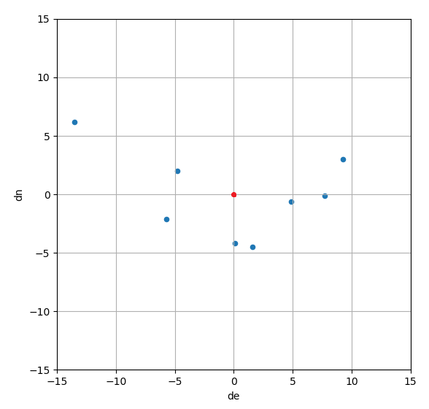
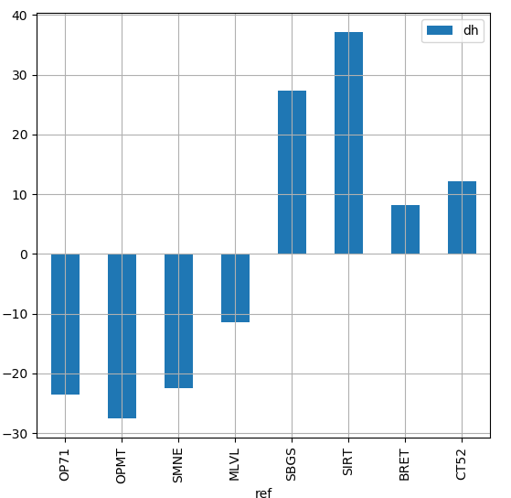
Calcul de la position de référence
Positionnement statique multi-stations / Résultats
Longueur des lignes de base : de 3 à 27.7 km
8 lignes de base fixées / 8
Ecarts-types Est / Nord / Up [cm] : 0.8 / 0.4 / 2.5
Ecarts E,N en mm du résultat de chaque ligne de base par rapport à la position moyenne
Ecarts Up en mm du résultat de chaque ligne de base par rapport à la position moyenne

Slide 29
Positionnement en temps différé
©FB SOLUTIONS

Slide 30
Positionnement en temps différé
Positionnement PPP statique
Test type « labo »
Session longue en environnement GNSS dégagé
Fichiers d’orbites et d’horloges MGEX rapides
©FB SOLUTIONS

Slide 31

Positionnement en temps différé
Positionnement PPP statique / Résultats
Ecarts-types Est / Nord / Up [cm] : 0.1 / <0.1 / 0.1
Exactitude Est / Nord / Up [cm] : 2.0 / 0.3 / 0.8

Slide 32
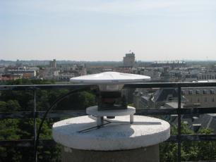
Positionnement en temps différé
Positionnement PPK
Test type « labo »
Session longue en environnement GNSS dégagé
Station de base SMNE (4.2 km)
©FB SOLUTIONS

Slide 33
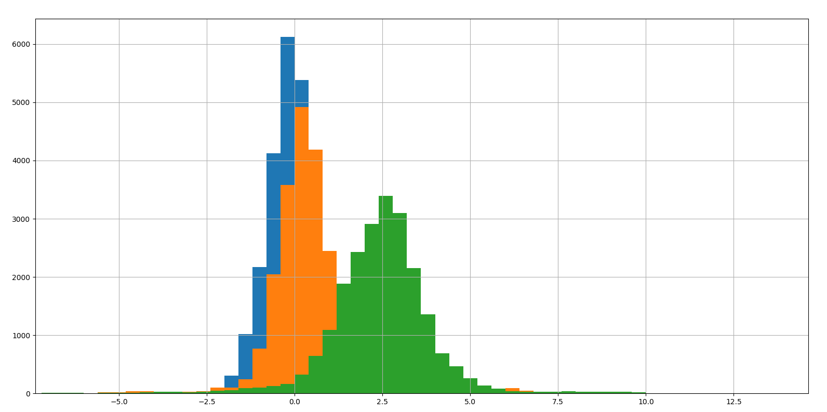
Positionnement en temps différé
Positionnement PPK / Résultats
Graphe de la répartition des écarts en cm des positions PPK avec la position vraie.
Résultats :
Est : 0.2 cm ± 0.6 cm
Nord : 0.4 cm ± 1.2 cm
Hauteur : 2.5 cm ± 1.7 cm
100% d’époques fixées

Slide 34
Positionnement en temps différé
PPP cinématique
Test type « labo »
Session longue en environnement GNSS dégagé
Fichiers d’orbites et d’horloges MGEX rapides
©FB SOLUTIONS

Slide 35
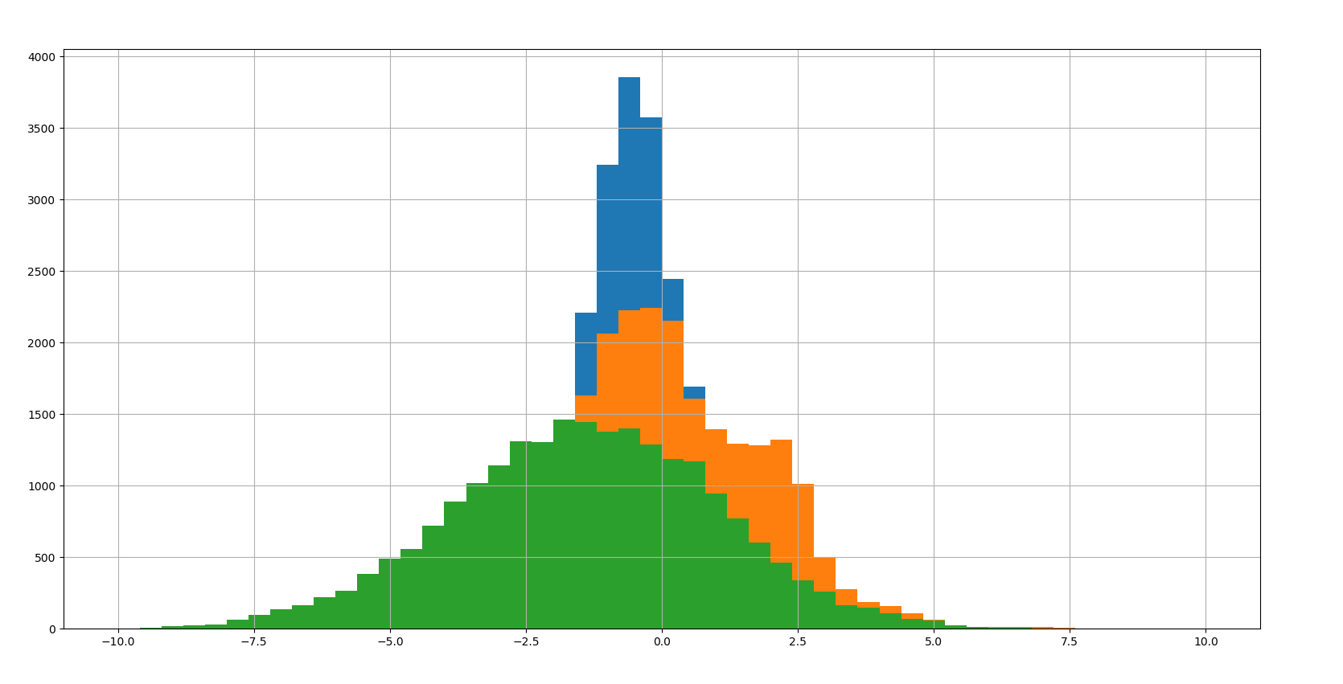
Positionnement en temps différé
PPP cinématique / Résultats
Graphe de la répartition des écarts en cm des positions PPP cinématiques avec la position vraie.
Résultats :
Est : 0.6 cm ± 1.1 cm
Nord : 0.3 cm ± 1.6 cm
Hauteur : 1.4 cm ± 2.4 cm

Slide 36
Positionnement en temps réel
©FB SOLUTIONS

Slide 37
Positionnement en temps réel
Filtrage et moyenne de positions NRTK
Test type « labo »
Session longue en environnement GNSS dégagé
Base VRS Satinfo
©FB SOLUTIONS

Slide 38
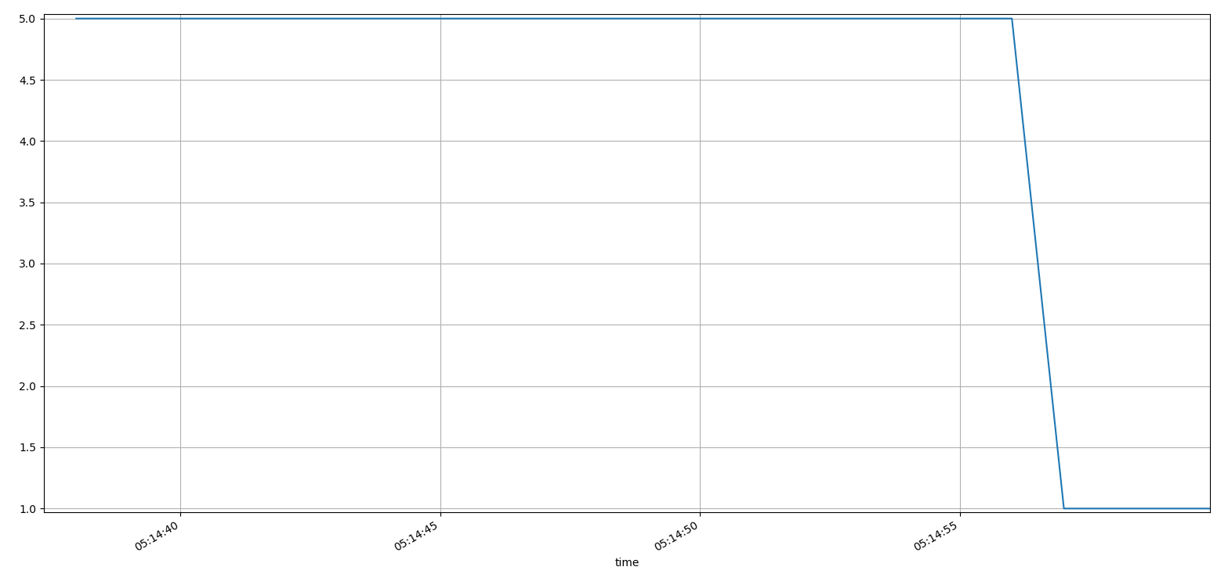
Positionnement en temps réel
Filtrage et moyenne de positions NRTK / Résultats
Temps d’initialisation / TTFF : 20 sec
Mode de positionnement en fonction du temps.
5 = Float
1 = Fix

Slide 39
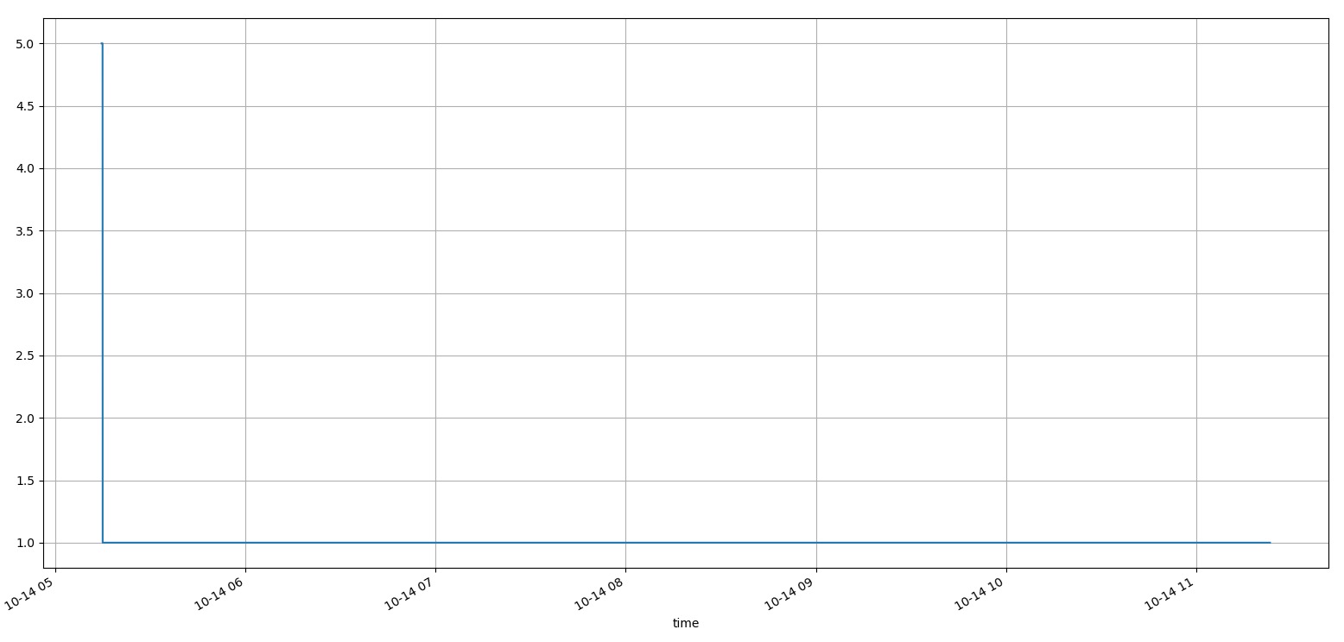
Positionnement en temps réel
Filtrage et moyenne de positions NRTK / Résultats
Taux de fixation : 99.9% du temps / 0 perte de fix
Mode de positionnement en fonction du temps.
5 = Float
1 = Fix

Slide 40
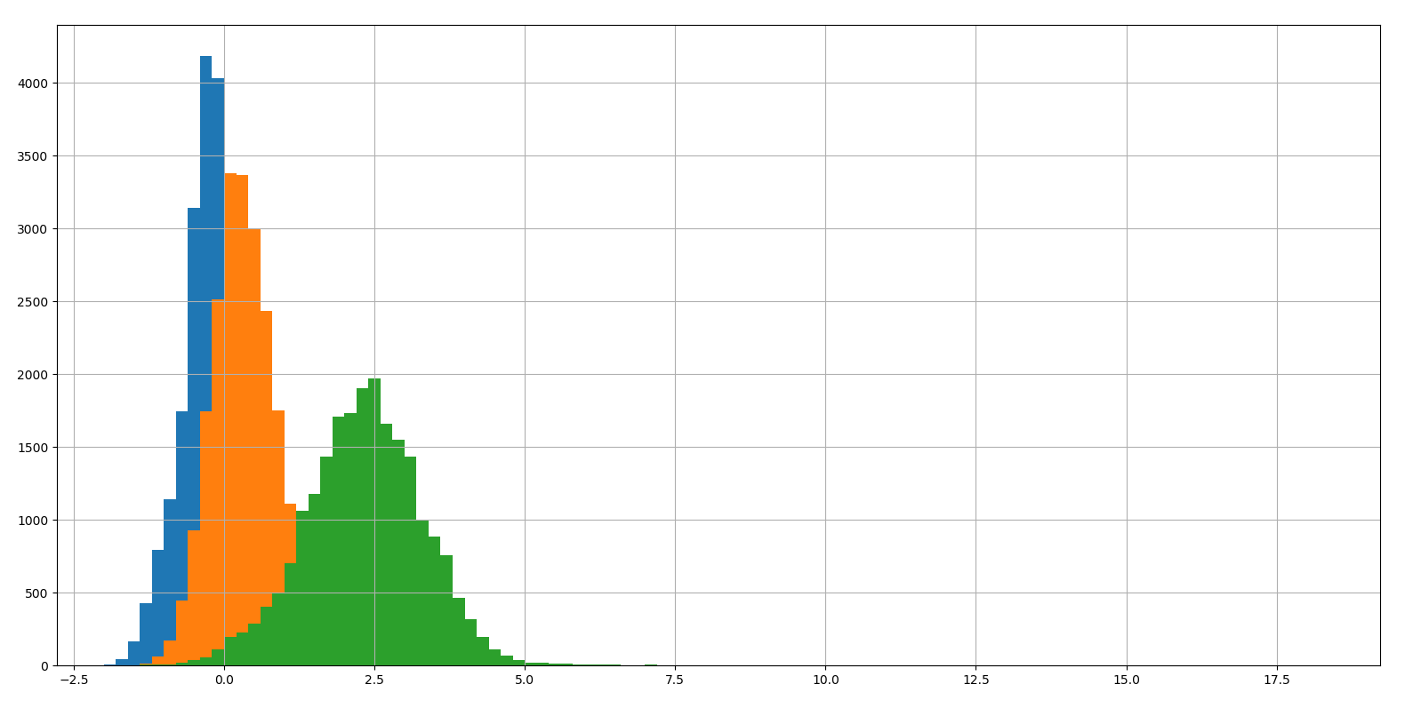
Positionnement en temps réel
Filtrage et moyenne de positions NRTK / Résultats
Graphe de la répartition des écarts en cm des positions NRTK avec la position vraie.
Résultats :
Est : 0.3 cm ± 0.5 cm
Nord : 0.4 cm ± 0.5 cm
Hauteur : 2.3 cm ± 1.0 cm

Slide 41
Positionnement en temps réel
Nouveau test en situation courante d’utilisation
Test type « labo » « levé topo »
Conditions du test
3 secondes sur un point de référence
3 initialisations différentes
Points de référence SmartTopo 2195 et 2196
Mobile Reach RS2
Base VRS Teria

Slide 42
Positionnement en temps réel
Mesures de points de référence / Résultats
Ecarts-types Plani / Alti [cm] entre initialisations :
Point 2195 : 1.0 / 1.9
Point 2196 : 0.7 / 2.3
ReachView RMS Plani / Alti [cm] :
Point 2195 : 1.5 / 2.1
Point 2196 : 1.5 / 2.0

Slide 43
Positionnement en temps réel
Mesures de points de référence / Résultats
Exactitude Plani / Alti [cm] :
Point 2195 : 1.6 / 1.3
Point 2196 : 2.0 / 3.2
Alti GNSS issue d’une transformation grille

Slide 44
En somme
©FB SOLUTIONS

Slide 45
En somme
Qualité des observations GNSS OK pour RTK/PPK/PPP
Précision centimétrique en conditions labo ou topo
<2-3 cm en plani, <3-4 en alti
Quelles conséquences avec un tel prix
Volumes, équipement de flottes
Forte démocratisation de la collecte de données géoréférencées
Jusqu’aux réseaux permanents ?

Slide 46

Retrouvez toutes les données des tests et scripts de traitements en accès libre sur GitHub
https://github.com/fbsolutions/cnig-20201016
Merci à tous

